Slide 1


PPT模板下载：www.1ppt.com/moban/ 行业PPT模板：www.1ppt.com/hangye/
节日PPT模板：www.1ppt.com/jieri/ PPT素材下载：www.1ppt.com/sucai/
PPT背景图片：www.1ppt.com/beijing/ PPT图表下载：www.1ppt.com/tubiao/
优秀PPT下载：www.1ppt.com/xiazai/ PPT教程： www.1ppt.com/powerpoint/
Word教程： www.1ppt.com/word/ Excel教程：www.1ppt.com/excel/
资料下载：www.1ppt.com/ziliao/ PPT课件下载：www.1ppt.com/kejian/
范文下载：www.1ppt.com/fanwen/ 试卷下载：www.1ppt.com/shiti/
教案下载：www.1ppt.com/jiaoan/
公共组培训
大数据实现方法和技巧
人社一部 刘应建 2016年05月

Slide 2
前序
近年来数据量级在逐年上升，已突破百万级、千万级、亿级，现在随着省级应用系统的建设，数据量级正在向十亿级、百亿级攀升。
如何应对大数据，需要积累一些实现方法和技巧。

Slide 3
主题
库表方面的调整
业务方面的调整
SQL语句的优化

Slide 4
库表方面的调整
库表方面的调整
业务方面的调整
SQL语句的优化

Slide 5
库表方面的调整
库表方面的调整
分库
分表
分区

Slide 6
库表方面的调整：分库
分库经历的两个阶段：
第一阶段：将库表的框架部分、参数部分和业务部分进行分离；
业务部分
第一轮数据迁移
框架部分
参数部分
业务部分
第二轮数据迁移
业务部分
第N轮数据迁移
解决的问题：
新一轮迁移完成后不需要再配置参数、菜单、授权等框架部分和参数部分的数据。

Slide 7
库表方面的调整：分库
第二阶段：在第一阶段的基础上，将业务部分进行再细化，分为公共业务部分、四险待遇部分和医疗待遇部分。
公共业务
业
务
部
分
框架部分
参数部分
四险待遇
医疗待遇
解决的问题：
将公共业务、四险待遇和医疗待遇分别部署在不同的数据库实例，解决（CPU、内存、IO）资源竞争。

Slide 8
库表方面的调整：分表
分表的两个用意：
第一用意：基于数据量方面考虑；
表名 | 用途
AC43_1 | 人员核定信息（养老）
AC43_2 | 人员核定信息（失业）
AC43_3 | 人员核定信息（医疗）
AC43_4 | 人员核定信息（工伤）
AC43_5 | 人员核定信息（生育）

Slide 9
库表方面的调整：分表
第二用意：基于开发实现方面考虑；
表名 | 用途
AA05_1 | 征缴规则参数明细（养老）
AA05_2 | 征缴规则参数明细（失业）
AA05_3 | 征缴规则参数明细（医疗）
AA05_4 | 征缴规则参数明细（工伤）
AA05_5 | 征缴规则参数明细（生育）

Slide 10
库表方面的调整：分表
原有模式：
AA05
AA05A1
通过动态SQL实现
AA05_1
通过表实现
AA05_2
现在模式：
AA05
AA05_3
AA05A1
AA05_4
解决问题：
1、批量数据操作
2、方便参数配置
AA05_5

Slide 11
库表方面的调整：分表
AA05业务标识为征缴规则类型ID，AA05A1的业务标识为征缴规则参数ID，而AA05_*系列表实现其各个险种不同的对应规则。
AA05_1
征缴规则类型ID
征缴规则参数ID
开始年月
终止年月
险种类型
参保所属机构
编制类型
AA05_2
征缴规则类型ID
征缴规则参数ID
开始年月
终止年月
险种类型
参保所属机构
农民工标志
AA05_3
征缴规则类型ID
征缴规则参数ID
开始年月
终止年月
险种类型
参保所属机构
离退休标志
年龄下限
年龄上限
AA05_4
征缴规则类型ID
征缴规则参数ID
开始年月
终止年月
险种类型
参保所属机构
工伤行业类别
AA05_5
征缴规则类型ID
征缴规则参数ID
开始年月
终止年月
险种类型
参保所属机构

Slide 12
库表方面的调整：分区
分区主要基于数据量方面的需求，在数据分区需要重点关注两个方面：
第一方面：分区标准
第二方面：异构索引

Slide 13
业务方面的调整
库表方面的调整
业务方面的调整
SQL语句的优化

Slide 14
业务方面的调整
业务方面的调整
字段冗余
简化设计

Slide 15
业务方面的调整：字段冗余
在结果表冗余经办人、经办时间、经办所属机构
避免查询时关联事件表；
方便数据迁移
在部分表冗余有效标志（与事件表的复核标志意义相同），主要用于:
AB08 单位核定信息
AC43_* 人员核定信息
AD21 征集计划信息
避免数据使用时需要关联事件表，确认数据是否已复核通过
方便数据迁移

Slide 16
业务方面的调整：简化设计
简化设计：主要是数据模型进行简化，以工资申报为例：
原数据模型：
AC35 人员工资
AC36 人员工资变更事件
AC37 人员工资变更明细
AC04 人员缴费基数
AC38 人员缴费基数变更事件
AC39 人员缴费基数变更明细
AC04A2 人员缴费基数封存表
AC36
AC37
AC35
AC38
AC39
AC04
AC04A2

Slide 17
业务方面的调整：简化设计
原数据模型数据量分析：
场景：某个单位有职工5K人，同时参加养老、失业、医疗、工伤和生育五险，现对其完成2016年（201601-201612）的工资申报。
AC36 人员工资变更事件 1
AC37 人员工资变更明细 5K*5= 2.5W
AC35 人员工资 5K*5= 2.5W
AC38 人员缴费基数变更事件 1
AC39 人员缴费基数变更明细 5K*5= 2.5W
AC04 人员缴费基数 5K*5*12= 30W
AC04A2 人员缴费基数封存表 0 OR 5K*5*12= 30W 总计： 37.5W

Slide 18
业务方面的调整：简化设计
新数据模型：
AC36 人员工资变更事件
AC37 人员工资变更明细
AC04 人员缴费基数计算表
AC38 人员缴费基数变更事件
AC04_* 人员缴费基数
AC04A2 人员缴费基数封存表
AC36
AC37
AC04
AC38
AC04_*
AC04A2

Slide 19
业务方面的调整：简化设计
新数据模型数据量分析：
场景：某个单位有职工5K人，同时参加养老、失业、医疗、工伤和生育五险，现对其完成2016年（201601-201612）的工资申报。
AC36 人员工资变更事件 1
AC37 人员工资变更明细 5K*5= 2.5W
AC04 人员缴费基数计算表（复核之后删除） 5K*5*12= 30W
AC38 人员缴费基数变更事件 1 OR 0
AC04_* 人员缴费基数 5K*5= 2.5W
AC04A2 人员缴费基数封存表 0 OR 5K*5= 2.5W
总计： 5W

Slide 20
SQL语句的优化
库表方面的调整
业务方面的调整
SQL语句的优化

Slide 21
SQL语句的优化
SQL语句的优化
UPDATE语句优化
DELETE语句优化

Slide 22
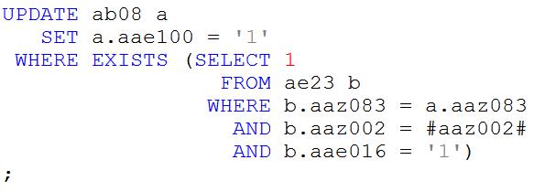
SQL语句的优化：UPDATE语句优化
场景一：当应收核定复核通过之后，根据事件表AE23更新结果表AB08。
这个SQL是我们曾经经常使用的，以前也没发现什么问题！但是在数据量达到一定量后，这个SQL就不再适用。

Slide 23
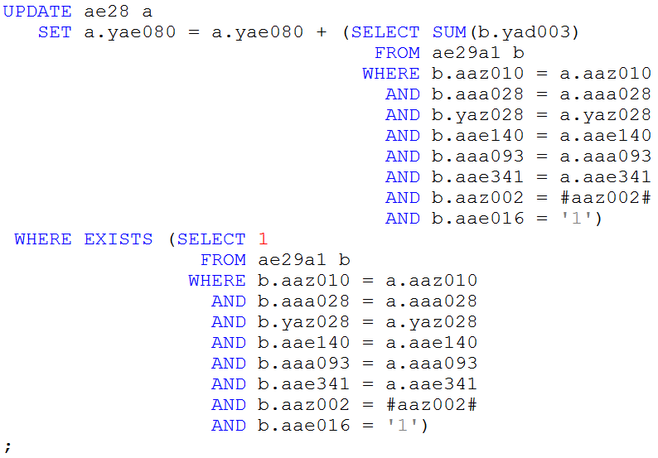
SQL语句的优化：UPDATE语句优化
场景二：通过收支明细更新余额。

Slide 24
SQL语句的优化：UPDATE语句优化
优化之前，首先分析下EXISTS的本质；
EXISTS子句的返回值是一个BOOL值。 EXISTS内部有一个查询语句(SELECT ... FROM...)， 内查询语句返回一个结果集， EXISTS子句根据结果集空或非空，返回一个布尔值；
一种通俗解释为：将外查询表的每一行，通过内查询语句进行检验，如果内查询返回的结果集非空，则EXISTS子句返回TRUE，这一行可作为外查询的结果行，否则不能作为外查询的结果行。
最终的结果是：外查询的基数越大，效率就会越来越慢。

Slide 25
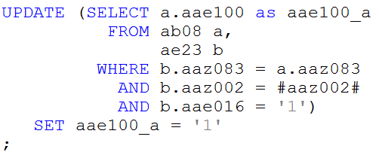
SQL语句的优化：UPDATE语句优化
Inline view更新法
Inline view更新法就是更新一个临时建立的视图。
场景一SQL优化：
括号里通过关联两表建立一个视图，SET中设置好更新的字段。
这个写法较直观且执行速度快。但表B的主键一定要在WHERE条件中，并且是以”=”来关联被更新表。

Slide 26
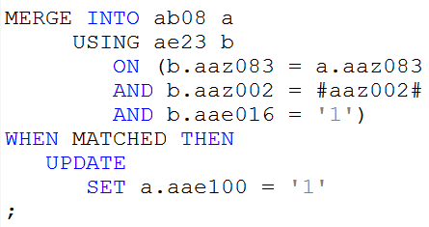
SQL语句的优化：UPDATE语句优化
Merge into更新法
Merge into是oracle特有的语法。
场景一SQL优化：
将表A和表B通过ON（可以使用>、<、=等比较运算符）进行比较，如果匹配执行WHEN MATCHED THEN 下面的UPDATE操作，如果不匹配执行WHEN NOT MATCHED THEN下面的INSERT操作。
在ORACLE 10g之前MERGE仅支持匹配更新，不匹配插入的简单用法，在10g中ORACLE对MERGE进行增强，增加条件选项和DELETE操作。

Slide 27
SQL语句的优化：UPDATE语句优化
Merge into更新法
使用注意事项：
通过条件，外层表A与关联表B的关系可以是1:1和1:0，不可以是1:N(N>1);
SET的字段不能存在于条件中；
匹配仅能操作外层表A，不匹配仅能操作关联表B；
条件中可以使用大于、小于和等于关系运算符；

Slide 28
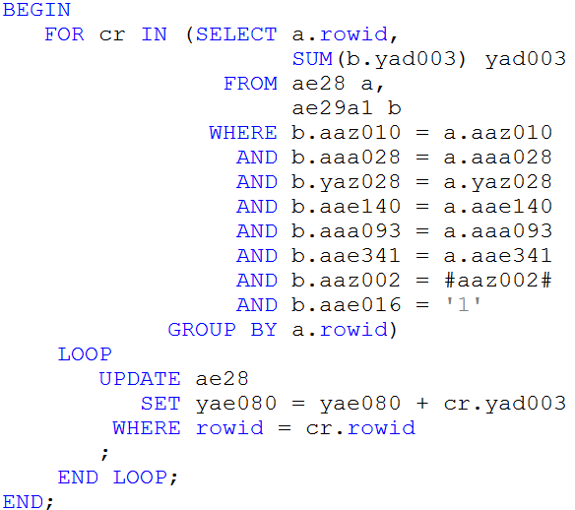
SQL语句的优化：UPDATE语句优化
快速游标更新法
场景二SQL优化：
oracle支持快速游标，不需要定义直接把游标写到for循环中，方便批量更新数据。
再加上oracle的rowid物理字段可以快速定位到要更新的记录。

Slide 29
SQL语句的优化：UPDATE语句优化
总结：
标准update语法
单表更新或较简单的语句采用使用此方案更优。
inline view更新法
两表关联且被更新表通过关联表主键关联的，采用此方案更优。
merge更新法
两表关联且被更新表不是通过关联表主键关联的，采用此方案更优。
快速游标更新法
多表关联且逻辑复杂的，采用此方案更优。

Slide 30
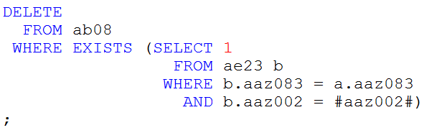
SQL语句的优化：DELETE语句优化
场景一：应收核定撤销需要通过事件表删除结果表；
分析：其实这个问题还是一个去EXISTS的问题

Slide 31
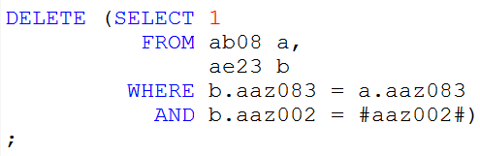
SQL语句的优化：DELETE语句优化
使用注意事项：
两表关联，条件中必有一表的主键存在；
删除的表为内查询的基表；

Slide 32
THANKS

